Slide 1

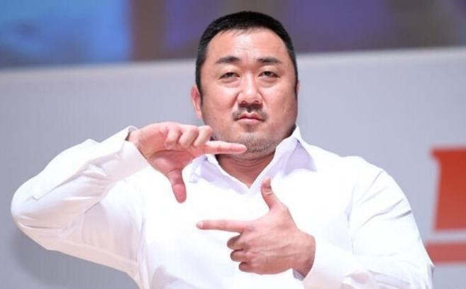
모바일앱프로젝트1
내 맘속에 저장★
구건우/컴퓨터학부
정동화/컴퓨터학부
이석기/컴퓨터학부
위즈하오/컴퓨터학부

Slide 2
Contents
1. 프로젝트 소개
2. 완료 사항
3. 진행 내용
4. 향후 계획
5. QnA

Slide 3


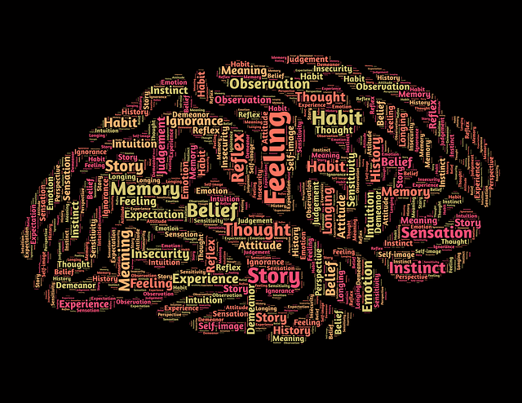


프로젝트 소개

Slide 4
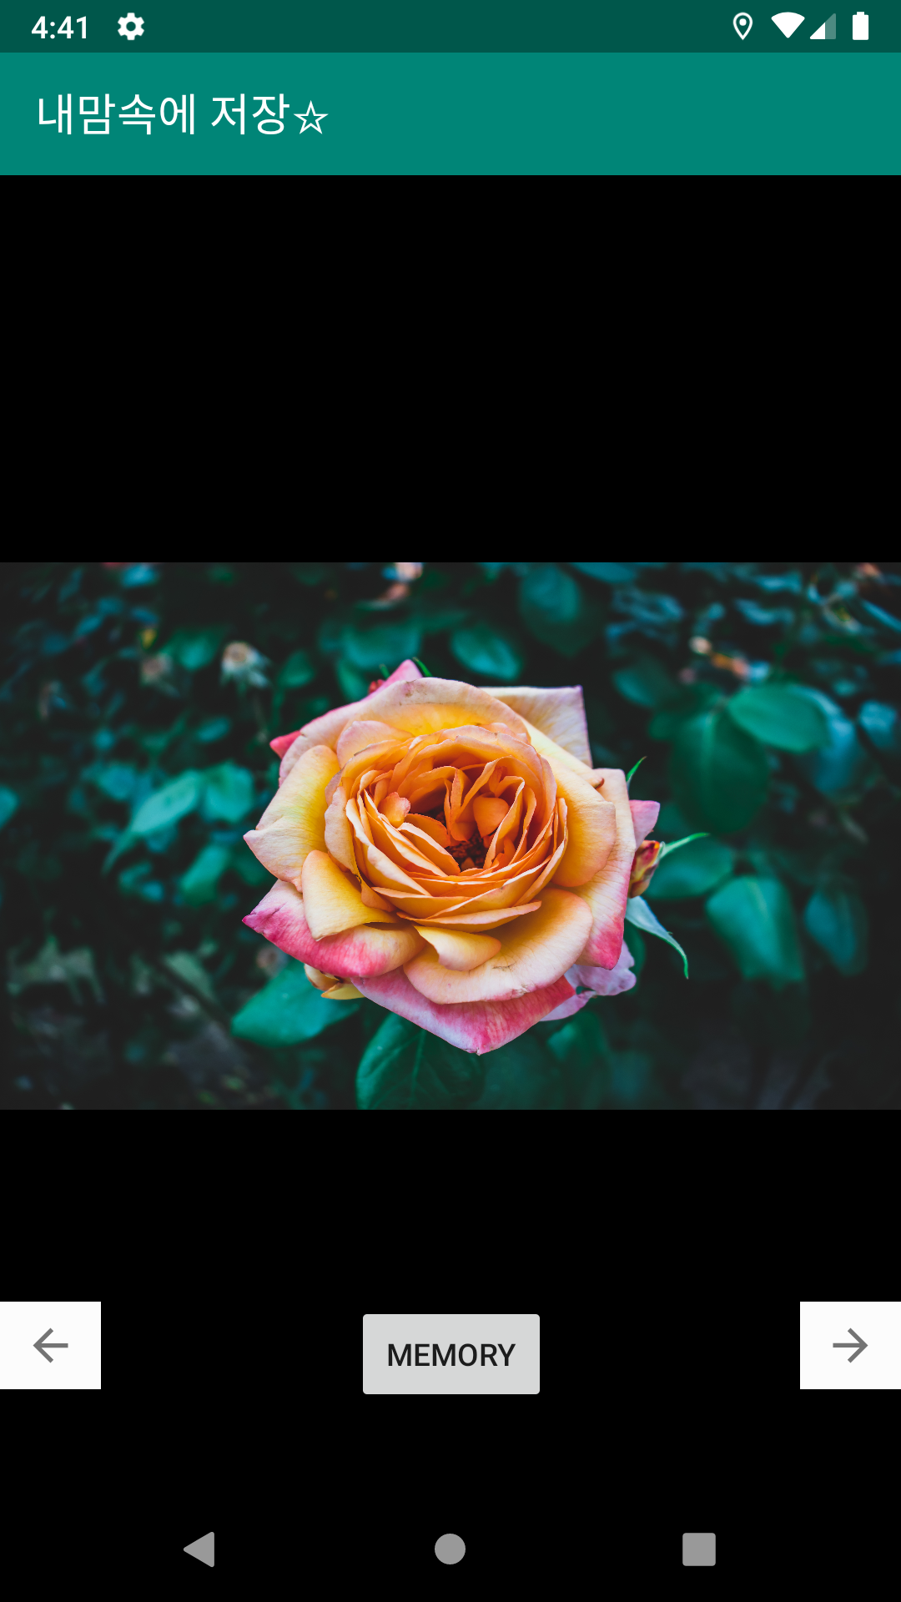
완료 사항
기본적인 갤러리로의 활용
-photo view

Slide 5
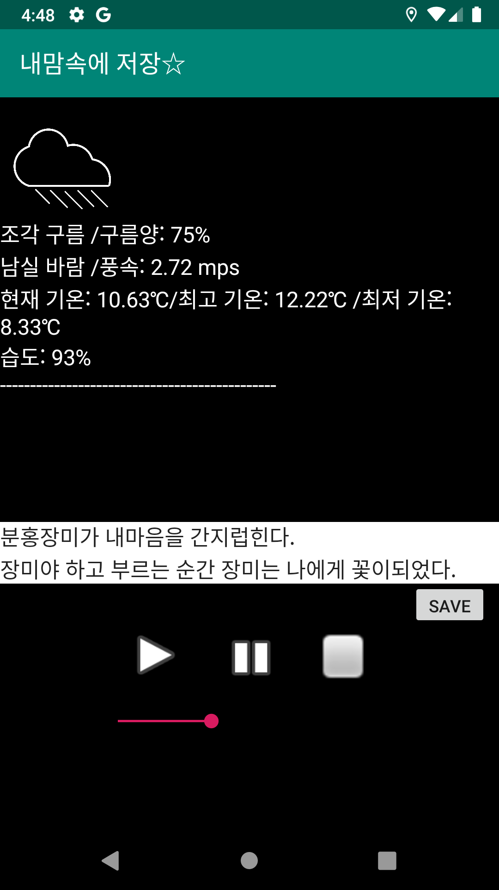
완료 사항
Memory 탭에서의 기억 저장 기능
-찍은 당시의 날씨 자동 저장
-당시의 상황 다이어리 작성
-분위기에 맞는 노래 재생

Slide 6
시연 영상

Slide 7
12월 1주차 | 12월 2주차 | 12월 3주차
두 진행 상황을 하나로 통합 | UI 편집 | 버그, 에러 수정 최종발표 준비
진행 내용
일 | 월 | 화 | 수 | 목 | 금 | 토
1 | 2 | 3 | 4 | 5 | 6 | 7
8 | 9 | 10 | 11 | 12 | 13 | 14
15 | 16 | 17 | 18 | 19 | 20 | 21
22 | 23 | 24 | 25 | 26 | 27 | 28
29 | 30 | 31

Slide 8
진행 내용
협업 : GitHub (https://github.com/sskk9292/Mobi.git)
카카오톡
분업 : 이석기 - 팀장,날씨파트 개발
위즈하오 - 캘린더 및 다이어리파트 개발
정동화 – GIT관리, ppt발표
구건우 - 회의록, 문서작업

Slide 9
향후 계획
일회성 프로젝트가 아닌 장기 프로젝트로 이어갈 예정
UI 추가 개발
버그 수정(캘린더)
날씨별 노래재생 재 개발
구글 플레이스토어 출시

Slide 10
QnA

